Slide 1
GRAĐANSKI ODGOJ I OBRAZOVANJE
Eksperimentalna provedba
OŠ “Ivan Goran Kovačić, Velika
2012./2013.

Slide 2
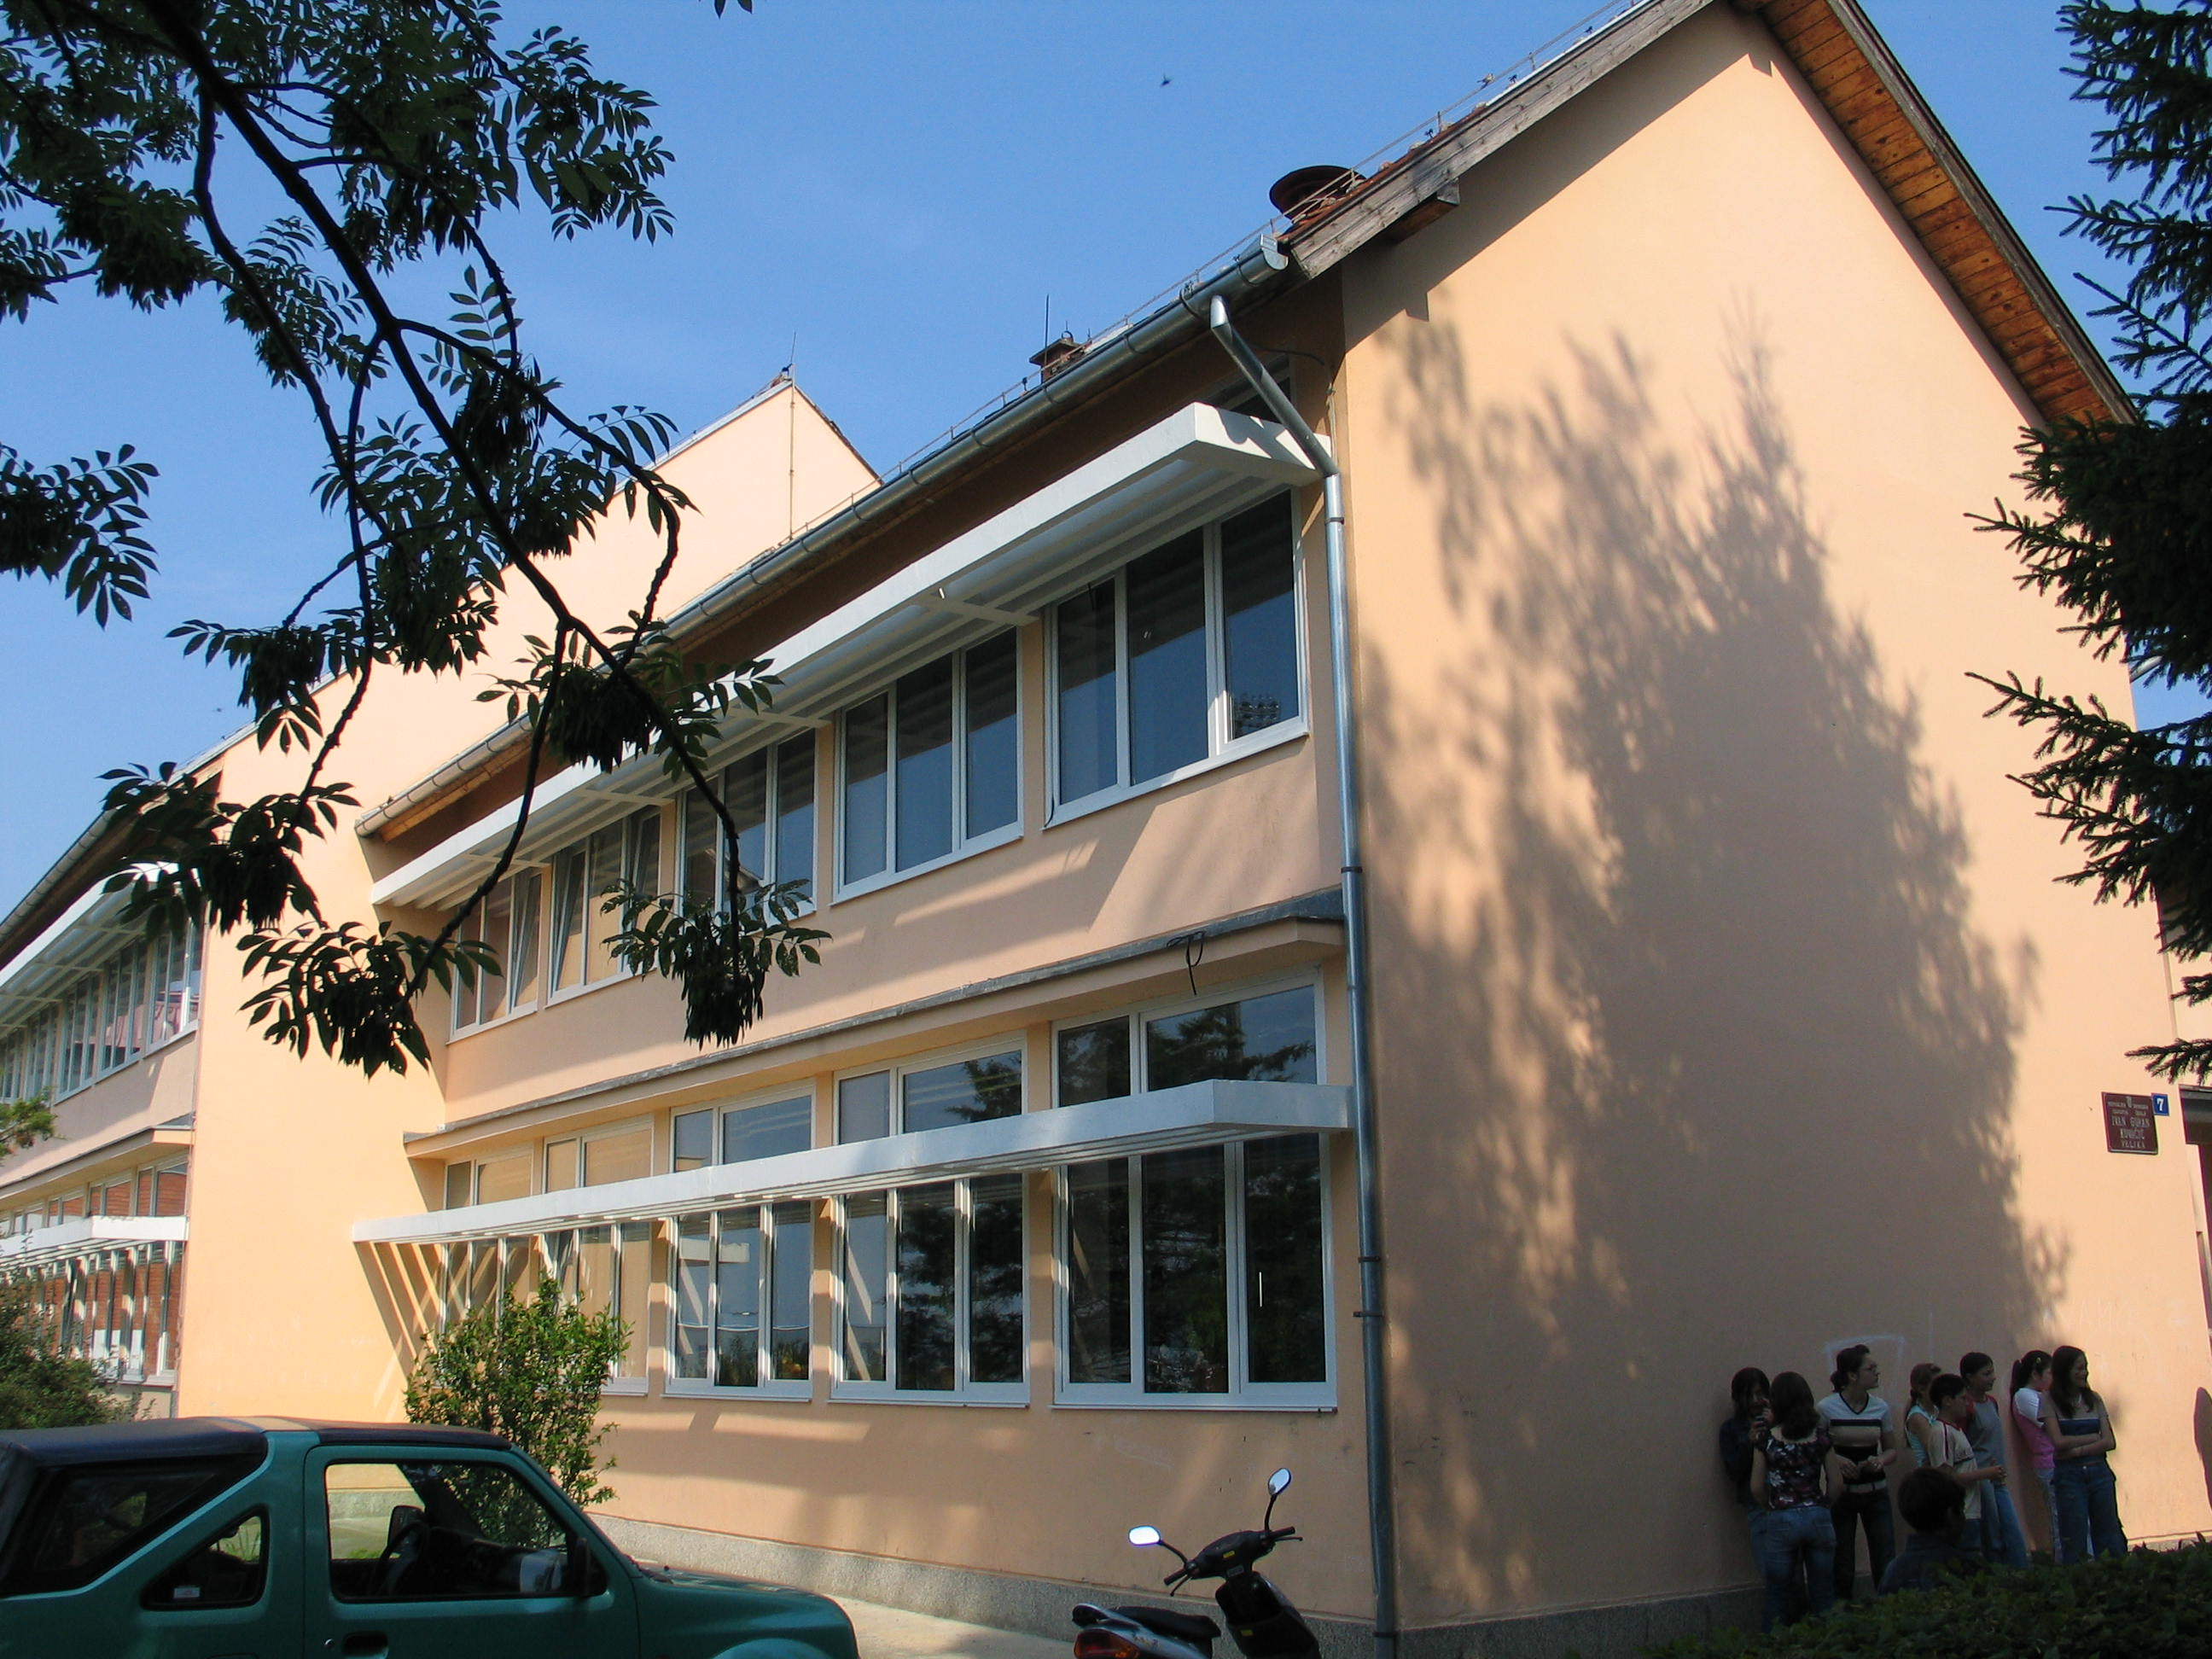
OŠ “Ivan Goran Kovačić”, Velika

Slide 3
OŠ “Ivan Goran Kovačić”, Velika
Požeško – slavonska županija
matična škola s 1 područnom školom i 2 područna odjela
380 učenika
31 učitelj, 2 stručna suradnika i ravnatelj

Slide 4
Novo doba ljudskih prava i demokracije u školama
školska godina 2012./2013.
projekt financira Europska unija u sklopu darovnice IPA 2009.
nositelji: Mreža mladih Hrvatske, Centar za mirovne studije i GONG

Slide 5
Praćenje i vrednovanje projekta
AZOO
Istraživačko – obrazovni centar za ljudska prava Filozofskog fakulteta Sveučilišta u Zagrebu
MZOS
NCVVO – vanjsko vrednovanje
(iz Odluke o izmjeni Odluke o eksperimentalnoj provedbi, praćenju i vrednovanju provedbe kurikuluma GOO-a u 12 osnovnih i srednjih škola u 2013./13. i 2013./14. školskoj godini, od 24.10.2012.)

Slide 6
Modeli provedbe GOO-a
Razred | Broj učenika | Model | Sati godišnje | Voditelji
2. | 17 | INA | 35 | M. Garić
3. | 22 | INA | 35 | A. Marinić
4. | 14 | međupredmetno | 35 | I. Glavaš
7. | 18 | INA | 35 | M. Grozdanić K. Last

Slide 7
Strukturne dimenzije (dio iz kurikuluma za 2. razred)
Naziv dimenzije | Sati | Ishodi
1. Ljudsko – pravna dimenzija | 6 | - učenik ima razvijenu svijest o pravima, dužnostima i odgovornostima pojedinca zna zaštiti svoja prava i pridržava se pravila prihvaća ravnopravnu podjelu poslova zna razliku između pravednog i nepravednog
2. Politička dimenzija | 5 | učenik zna da ima pravo aktivno sudjelovati u odlučivanju. birati i biti biran u tijela škole zna što su nevladine organizacije i poznaje neke od njih u lokalnom okruženju

Slide 8
Strukturne dimenzije (dio iz kurikuluma za 2. razred)
Naziv dimenzije | Sati | Ishodi
3. Društvena dimenzija | 6 | učenik ovladava komunikacijskim vještinama naučio je upravljati emocijama naučio je raditi u timu
4. Kulturološka dimenzija | 6 | učenik razvija osobni i zavičajni identitet te interkulturalnu osjetljivost i dijalog
5. Gospodarska dimenzija | 6 | učenik ovladava vještinama odgovornog gospodarenja svojim novcem učenik shvaća vezu između nametnute potrošnje i važnosti planirane kupnje

Slide 9
Strukturne dimenzije (dio iz kurikuluma za 2. razred)
Naziv dimenzije | Sati | Ishodi
6. Ekološka dimenzija | 6 | učenik zna što je održivi razvoj i shvaća njegovu važnost za život lokalne zajednice shvaća važnost odgovornog i racionalnog trošenja prirodnih resursa

Slide 10
Metode i oblici rada u GOO-u
demonstracija
pedagoška radionica
rad na tekstu
suradničko učenje
oluja ideja
igra uloga
brbljaonica
vrući stolac
videoprojekcija
simulacije
parlaonica
ribice u akvariju
igra
slagalica
barometar – ispitna os
stablo
rasprava
rad u paru
rad u malim grupama

Slide 11
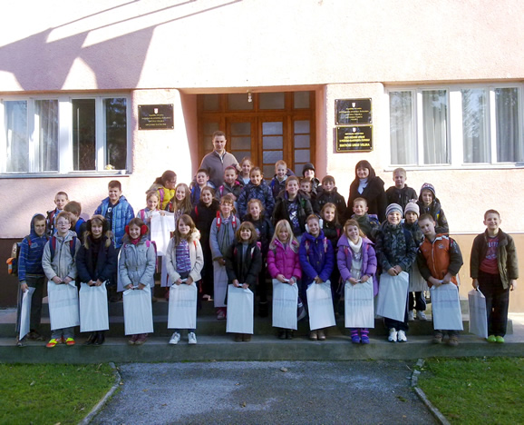
Podrška
ravnatelj
kolektiv
učenici
roditelji
lokalna
zajednica
udruge

Slide 12
Kurikulum GOO-a
Građansko znanje i razumijevanje
(obrazovan i informiran građanin u svim područjima koja su relevantna za suvremeni građanski život)
Građanske vještine i sposobnosti
(aktivan građanin, građanin koji donosi odluke u suradnji s drugima)
Građanske vrijednosti i stavovi
(građanska angažiranost - predan, solidaran i odgovoran građanin)

Slide 13
Osvrt na kurikulum GOO-a
prevelika važnost usmjerena na znanje i razumijevanje (sve tri dimenzije znanja su jednako važne)
- polazište NOK-a: “nije disciplinarno određen nastavni program koji se predaje učenicima nego osobine učenika koje će im omogućiti da se uspješno nose sa složenim izazovima života u Hrvatskoj i izvan nje”
Notes:
GOO – međupredmetna tema NOK-a

Slide 14
Osvrt na kurikulum GOO-a
ishodi učenja
- preopširni, preambiciozni
- velika sloboda izbora učitelja
- nema jasnih razgraničenja po razredima i po dimenzijama (1. nacrt kurikuluma je bio pregledniji i jasnije razrađen)

Slide 15
Poteškoće
1. Vođenje dokumentacije i satnica (20+15)
- učeničke mape
- razredne mape
- upisivanje u dnevnik rada/ izračun
satnice
pregled rada INA
materijali nastali na INA
Notes:
Praćenjem evidencije – koga se prati? Učenike koliko su usvojili određene promjene u ponašanju i stavovima ili učitelje kako su odradili? Uvijek – dvosjekli mač!!!!
Netko izvrsno napiše dokumentaciju, a ne odradi posao s učenicima, dok drugi rade suprotno.
Dolazimo do pitanja tko treba predavati? Koje su naše kompetencije?

Slide 16
Poteškoće
2. Literatura
- jako opsežna u nekim dimenzijama i
pristupačna za pojedine cikluse
- vrlo oskudna, nedorečena i polovična (Pravedni medvjedići…)
- velika sloboda učitelja

Slide 17
Poteškoće
3. Financijske mogućnosti škole
(nedovoljna materijalna sredstva)
- uvažavanje kolega i njihovih potreba
- ruralna škola (prijevoz?)
- neopterećivanje roditelja

Slide 18
Poteškoće
3. Vrednovanje
- anketni upitnici (inicijalni i finalni) su preopširni, puno pitanja – upitna je valjanost rezultata
- sadržaj upitnika – previše činjeničnog znanja, ne mjere se kompetencije; uglavnom su zastupljene dvije dimenzije

Slide 19
Prijedlozi – MODELI provedbe
Model | Prednosti | Nedostaci
Međupredmetno | svi učenici uključeni mogućnost ostvarivanja spiralno razvojnog kurikuluma | Upitna kvaliteta i kvantiteta (5 . – 8. raz.)
INA | ostvareni svi predviđeni sadržaji dobra suradnja i motiviranost učenika lakoća vođenja dokumentacije | - uključen samo dio učenika

Slide 20
Prijedlozi - MODEL
Model | Prednosti | Nedostaci
Izborni predmet | - sustavno provođenje | opterećenost učenika obveza ocjenjivanja
Modularni pristup | određena satnica jednog polugodišta (drugi dio neki od novih nastavnih predmeta iz NOK-a – domaćinstvo, religijska kultura i sl.) | - takav model traži nove reforme (pitanje vjeronauka, novi plan za osnovne škole…)
Projekti škole i društvene zajednice | do izražaja dolaze vještine direktna uključenost u život i rad zajednice | - motiviranost voditelja

Slide 21
Prijedlozi - Vrednovanje
1. Učenika u eksperimentalnoj fazi
- svi učenici koji obje godine (7. i 8.) razred sudjeluju u provođenju GOO- a u INA - 1 bod za upis u srednju školu
2. učenika u kasnijem periodu – bez ocjenjivanja, ovisno o modelu koji se bude provodio

Slide 22
Prijedlozi - Vrednovanje
1. Učitelja koji sudjeluju u provođenju
- bodovi za napredovanje u zvanje (prijedlog za promjenu Pravilnika o napredovanju u zvanje)
- priznanje/ diploma o osposobljenosti za rad na tom području (priznanje određenih kompetencija) od organizacija koje provode eksperimentalni program

Slide 23
HVALA NA PAŽNJI!

